Slide 1
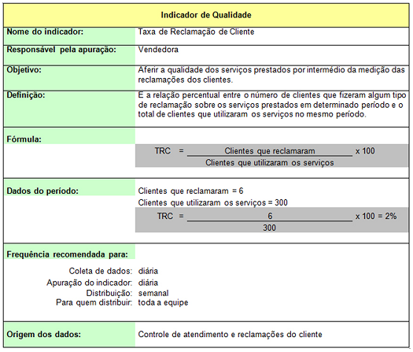




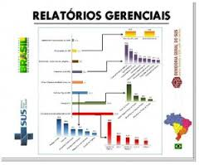
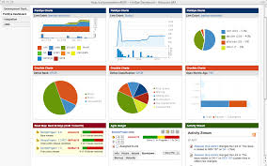
Indicadores - Especificação
Cadastro Básico
Notas Fiscais etc.
SIRF
SIOP
ICAD
GIS
ETL
BASE DPR
Periodicidade
Formato (PDF, XLS etc)
Envio (email, papel etc.)
Público-alvo etc.
Relatórios
Setor A
Setor B
Painel Gerencial

